Slide 1
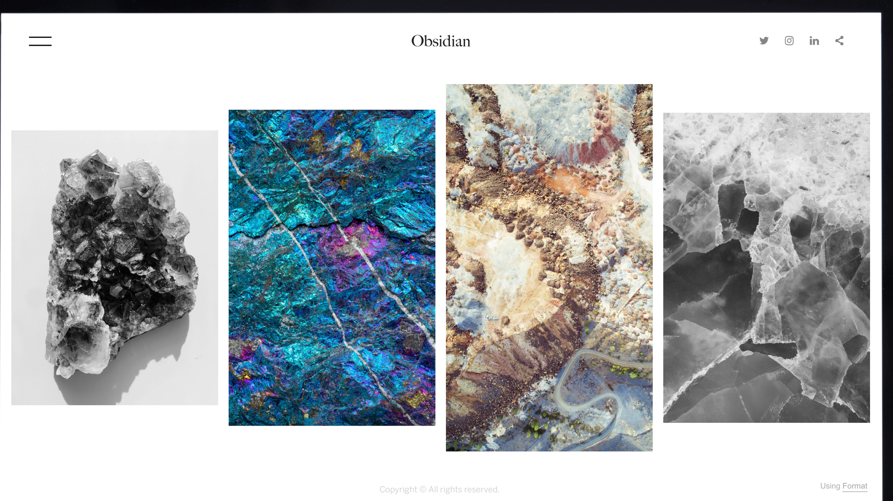

INFLUWEB
SERGIO, ALEJANDRO E IVAN

Slide 2
01
02
03
04
05
06
07
08
09
10
Idea y proyecto
¿Qué es Influweb?
Objetivo
Planteamiento
Fases de desarrollo
Base de datos
Organización de tiempo /tareas
Desarrollo
Análisis DAFO
Futuras versiones

Slide 3
En estos tiempos, está a la orden del día el encontrarnos a personas por internet queriéndonos vender un producto.
Para esto, estas personas nos bombardean con contenido pretendiendo así vendernos algo.
Ese algo, como todos ya sabemos, proviene de la cantidad de marcas que tienen detrás.
Es por esto que se nos ocurrió la idea de poder centralizar la manera en la que estas personas “influencers” nos hacen llegar su mensaje pero de una manera más individual, sencilla y llamativa.
Idea y proyecto

Slide 4

¿Qué es Influweb?
Influweb es un producto al cual asociaremos como target de ventas a estas personas o marcas a las que llamamos influencers.
Este producto, trata de ser el nexo entre influencers (o personas a secas), empresas y seguidores (o interesados en el contenido).
¿Cómo sucede esto?
Tras la venta de Influweb a un influencer, este contará con un sitio web totalmente personalizable en el cual podrá mantener al día a sus seguidores con sus noticias más recientes, eventos próximos, sus productos con descuentos y quienes son sus empresas proveedoras de estos productos.

Slide 5
Influweb es un sitio web que ofrecemos como producto individual y personalizado, y que trataremos de vender a personas con empresas de respaldo a las que tener una mayor visibilidad y aparecer constantemente en un sitio fijo (mientras el acuerdo influencer - empresa esté en pie) les podría interesar por lo que al influencer también.
Por esto, nuestro objetivo principal es saciar la necesidad de las empresas de vender, a la vez que saciamos la necesidad de los influencers de obtener un mayor beneficio por parte de las empresas y por ende también se cubriría la necesidad de los usuarios de comprar productos que tienen estos influencers.
Objetivo

Slide 6
En este apartado os contaremos los primeros pasos que hemos seguido para llevar a cabo nuestro objetivo, explicado anteriormente.
Los pasos principales fueron los siguientes:
Diseño de Mock-up. Para una fácil y rápida maquetación del contenido en el Front- end.
Diagrama E/R de la BD. Para una mayor claridad y estructuración de datos en el Back- end.
Organización de tareas. Para una mayor productividad en equipo.
Planteamiento

Slide 7
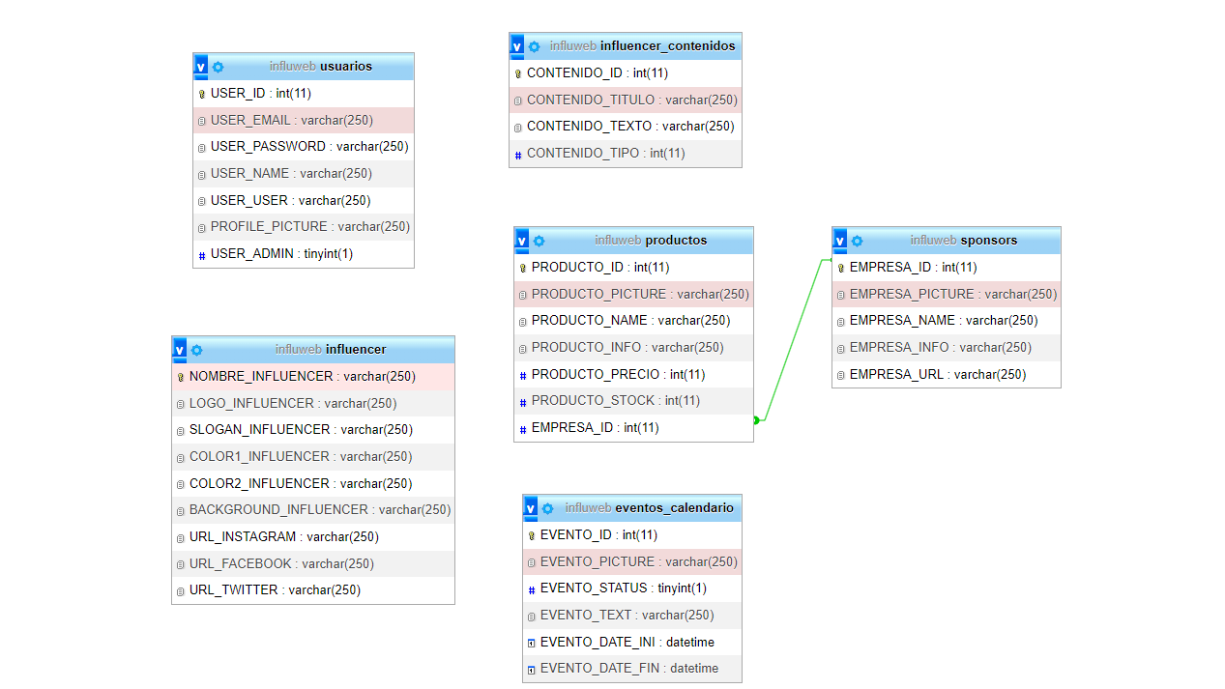
Base de datos

Slide 8
Organización de tiempo /tareas
Influweb tiene tres partes:
1
2
3
Pública
Usuario
Administrador
La publica que es la parte en la que van a interactuar los usuarios no registrados.
La ha hecho Sergio.
La del usuario que es la parte en la que van a interactuar los usuarios registrados.
La ha hecho Alejandro
La parte del administrador es es en la que va ha interactuar el usuario administrador (solo puede haber un admin).
La ha hecho Iván

Slide 9
En cuanto a la organización hemos distribuido el desarrollo del proyecto en 3 pases principales:
1 – Planteamiento
En esta fase hemos estudiado la idea y lo que hemos querido plasmar con el proyecto. Dando así una estructura principal al sitio web y también pensando cuales serían las mejores opciones de implementación teniendo en cuenta todas las opciones posibles.
Aquí es donde dimos pie a la maquetación, mock-up y planteamiento de la base de datos del proyecto.
2 – Desarrollo
Una vez planteada la funcionalidad principal de la web, en esta fase es cuando comenzamos a aplicarla distribuyendo el trabajo de la siguiente manera.
Sergio : encargado de la parte de la web correspondiente a usuario sin registrar.
Alejandro : encargado de la parte de la web correspondiente a usuario registrado.
Iván: encargado de la parte de la web correspondiente a administrador.
3 - Pruebas unitarias
Una vez terminado el desarrollo, los 3 miembros del equipo hemos testeado el proyecto en los navegadores Google Chrome, Mozilla Firefox y Microsoft Edge.
Desarrollo y fases

Slide 10
Debilidades:
- Competencia fuerte en el mercado de comercio electrónico.
- Limitaciones presupuestarias para la promoción y publicidad.
- Logística de entrega y gestión de inventario aún en desarrollo.
- Falta de experiencia en la expansión internacional.
Amenazas:
- Competidores establecidos con fuertes estrategias de marketing y lealtad de clientes.
- Cambios en las regulaciones y leyes comerciales que podrían afectar las operaciones.
- Riesgo de ciberataques y robo de datos de clientes.
- Cambios en las preferencias y comportamientos de los consumidores.
Análisis DAFO
Fortalezas:
- Amplia selección de productos para satisfacer diversas necesidades.
- Plataforma de comercio electrónico estable y confiable.
- Equipo de desarrollo experimentado y altamente capacitado.
- Estrategias de marketing efectivas y presencia en redes sociales.
- Buena reputación y retroalimentación positiva de los clientes existentes.
Oportunidades:
- Crecimiento constante del comercio electrónico y el cambio hacia compras en línea.
- Posibilidad de expandir la oferta de productos y diversificar el negocio.
- Colaboración con influencers y bloggers para aumentar la visibilidad de la marca.
- Explorar nuevos mercados internacionales y aumentar las ventas globales gracias al multilenguaje del sitio web.

Slide 11
Para el futuro nos gustaría implementar los siguientes cambios:
- Pasarelas de pago a la hora de realizar pedidos (implementación a corto plazo).
- Acceso a una mayor personalización web desde AdminPanel.
- Mejorar el multilenguaje, que los campos dinámicos también se traduzcan e incluir nuevos idiomas.
Futuras versiones

Slide 12
Explicación practica
del proyecto ->

